Slide 1
Tehnologii de preparare a hranei
Bucătăria și dotarea acesteia.
Factorii de confort în bucătărie

Slide 2
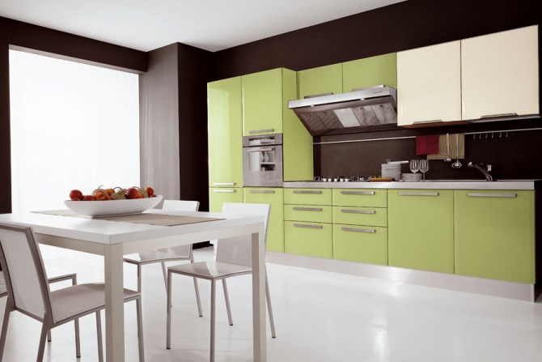
Dotarea bucătăriei
Bucătăria este spațiul amenajat pentru prepararea hranei, pentru depozitarea parțială a materiilor prime și pentru servirea mesei.
Dotarea bucătăriei se face cu:
1. Mobilier specific

Slide 3
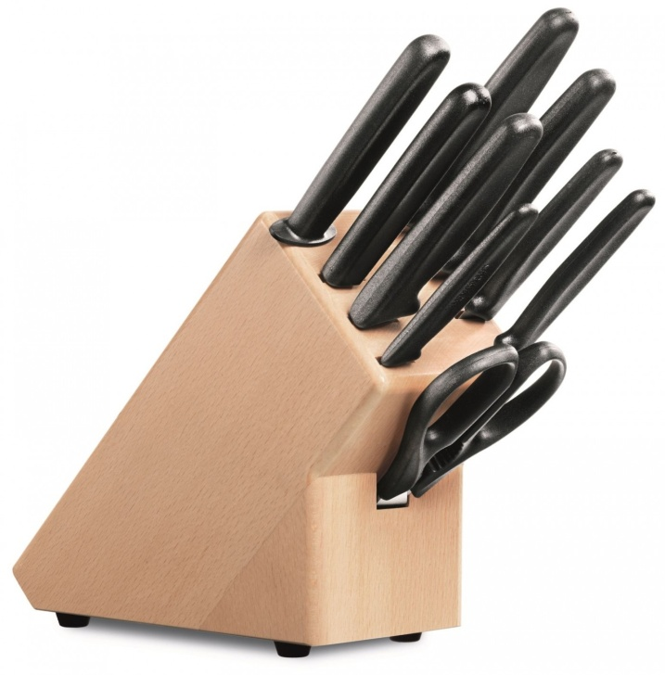
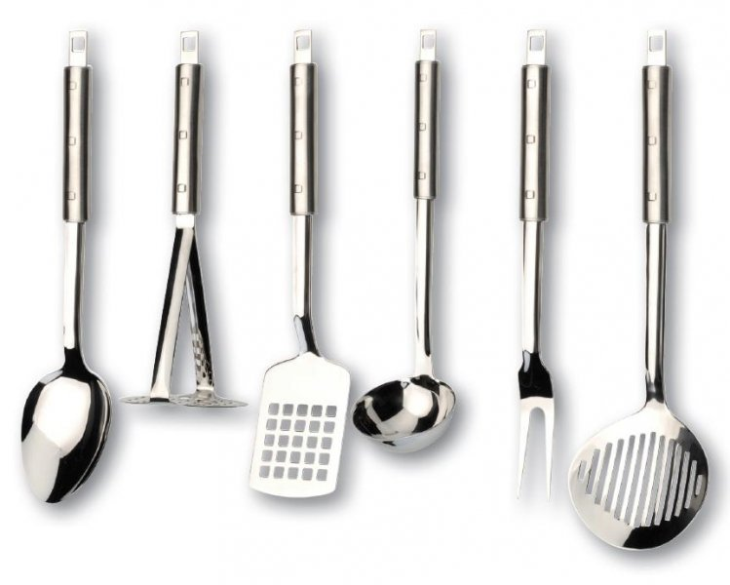
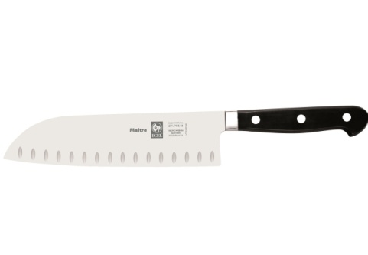
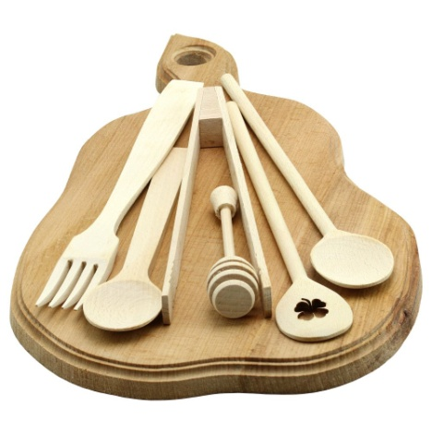
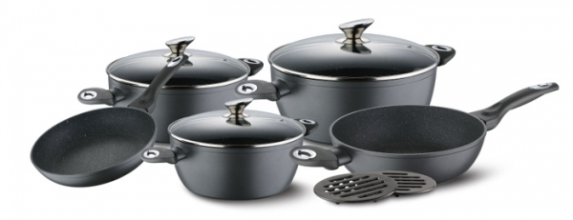
2. Ustensile:
Instrumente tăietoare
Ustensile de bucătărie
Vase de gătit

Slide 4
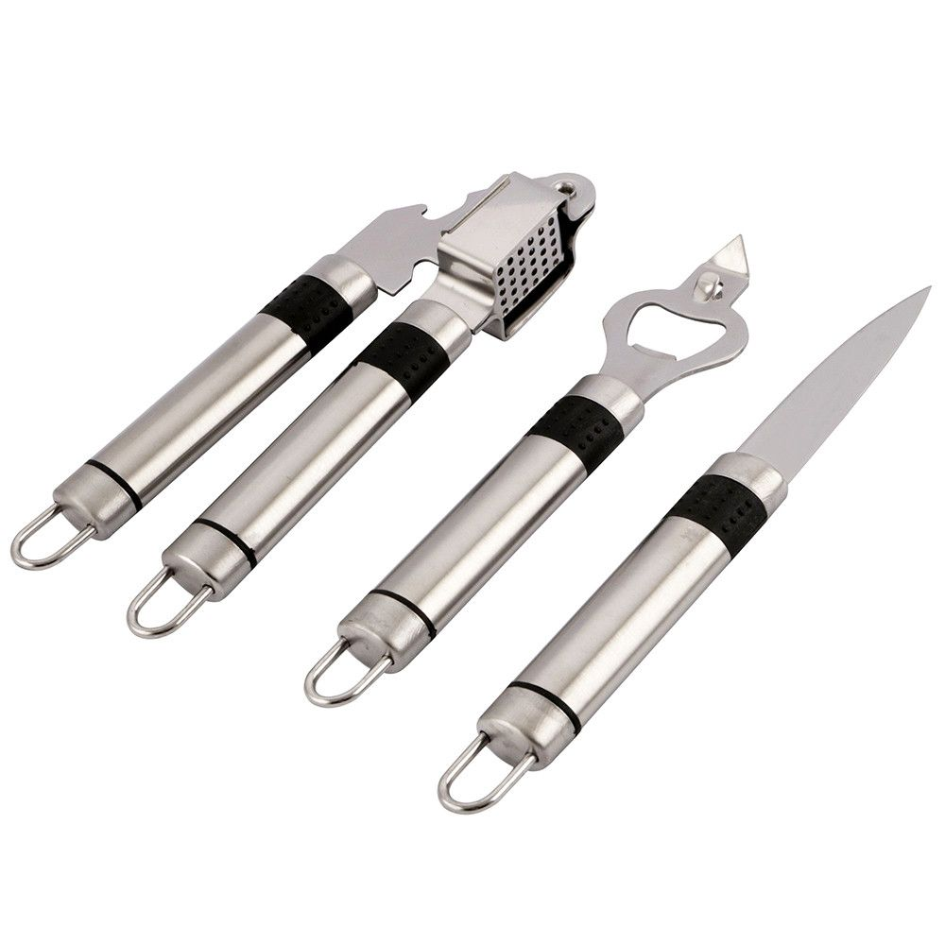
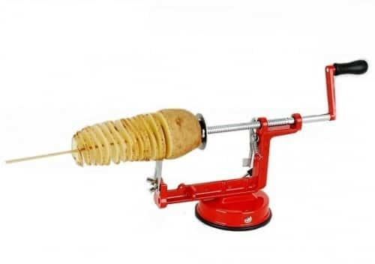
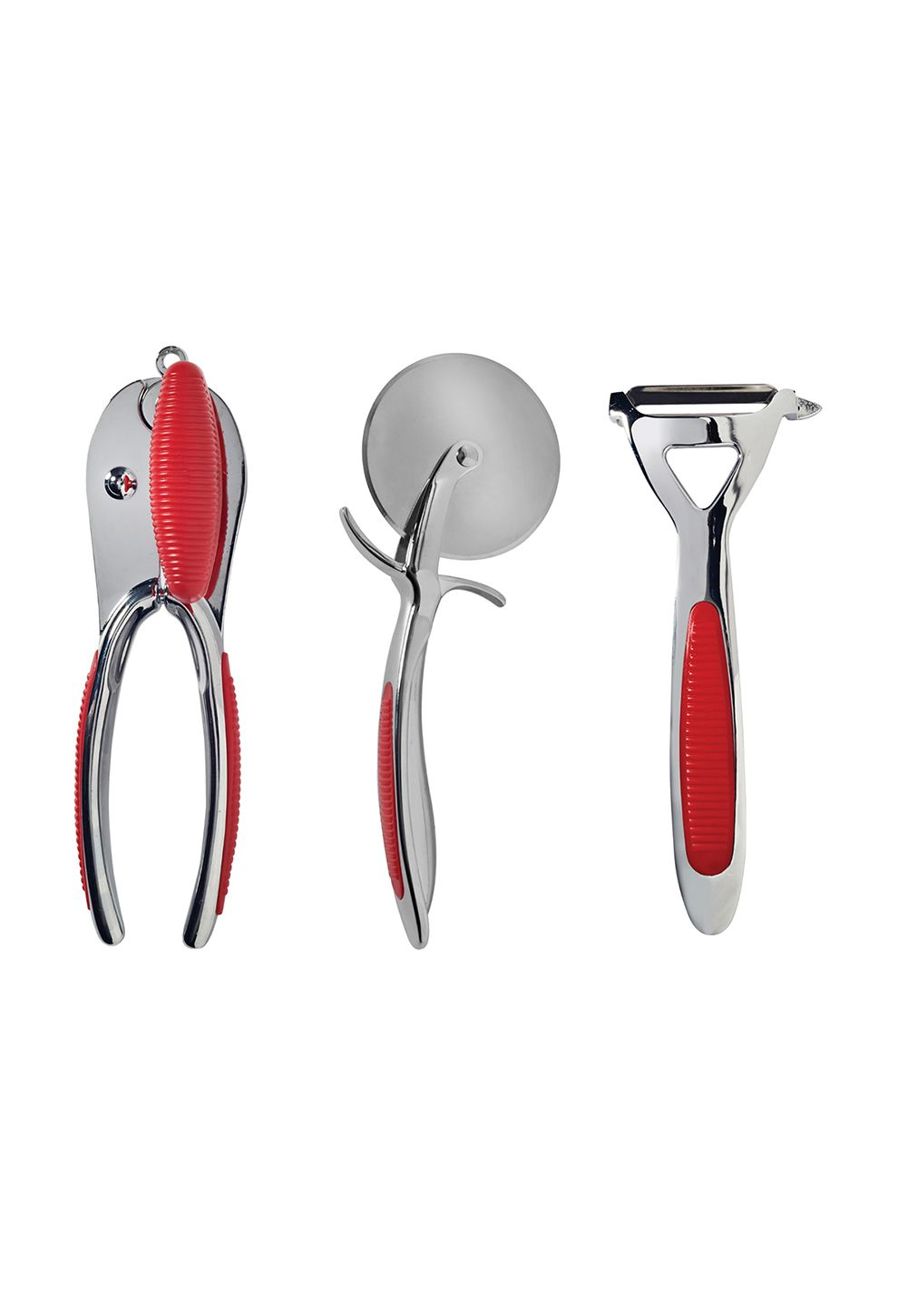
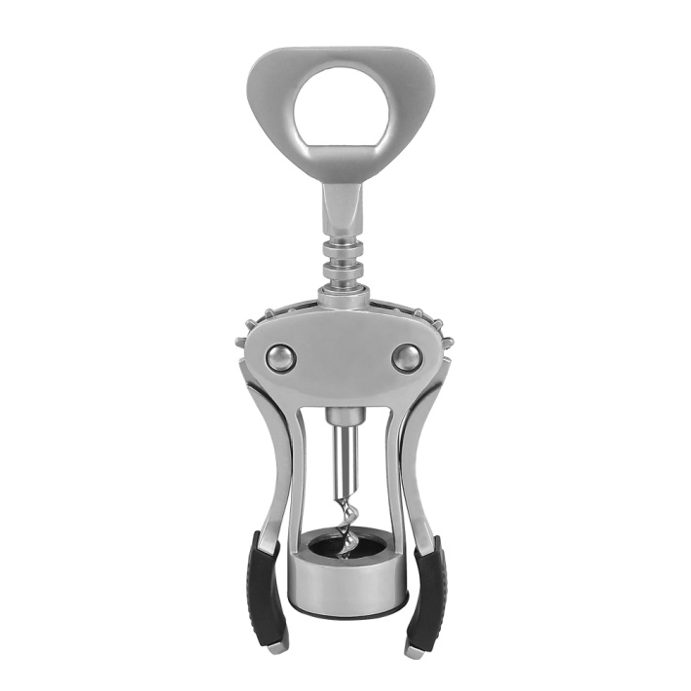
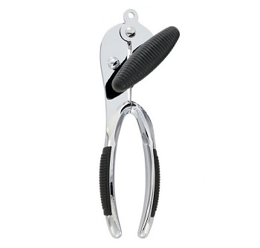
3. Dispozitive: de tăiat, de curățat legume sau fructe, de deschis conserve, tirbușon

Slide 5
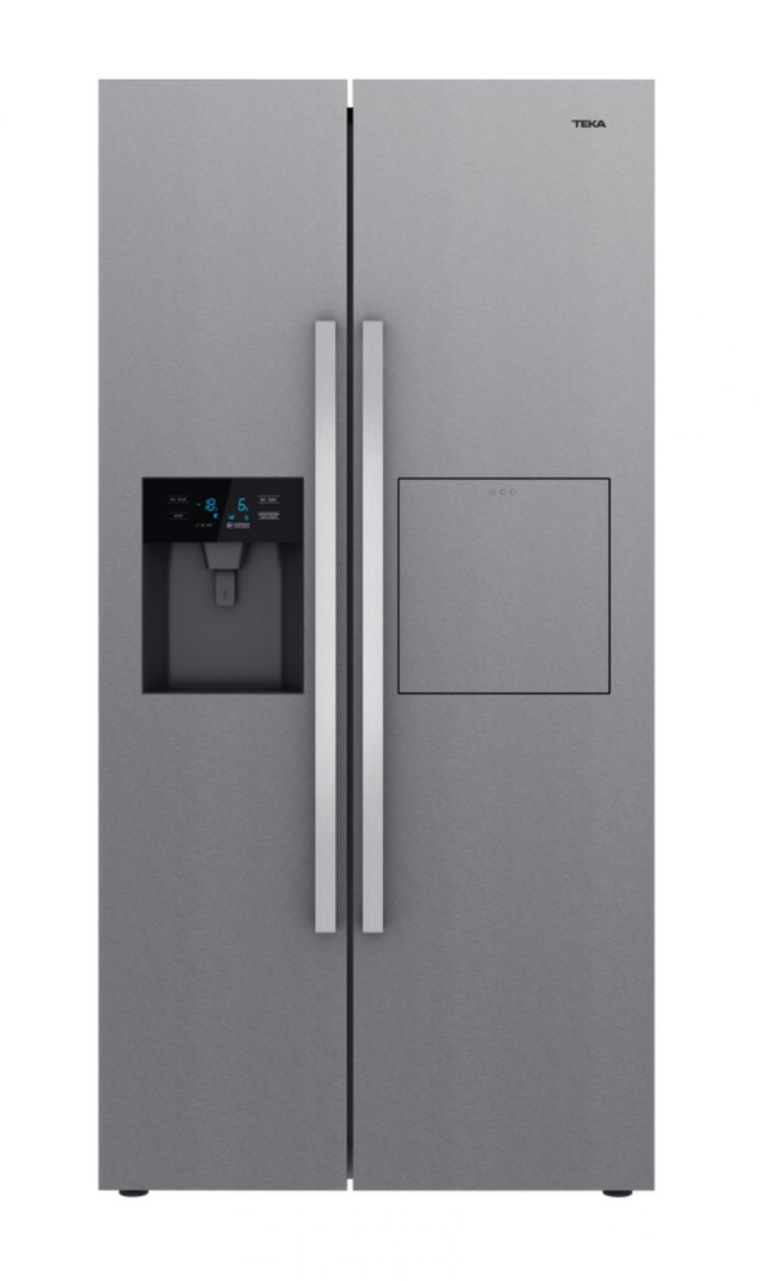
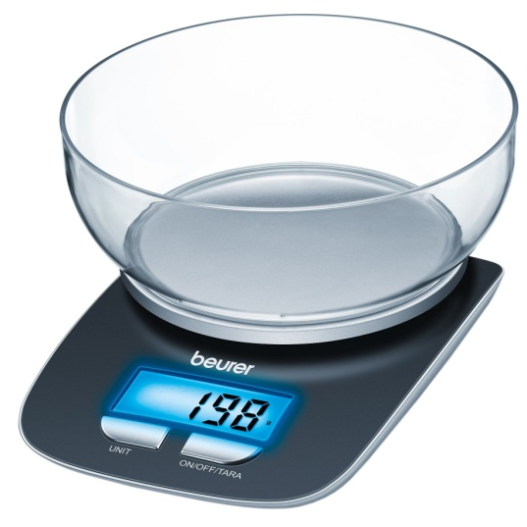
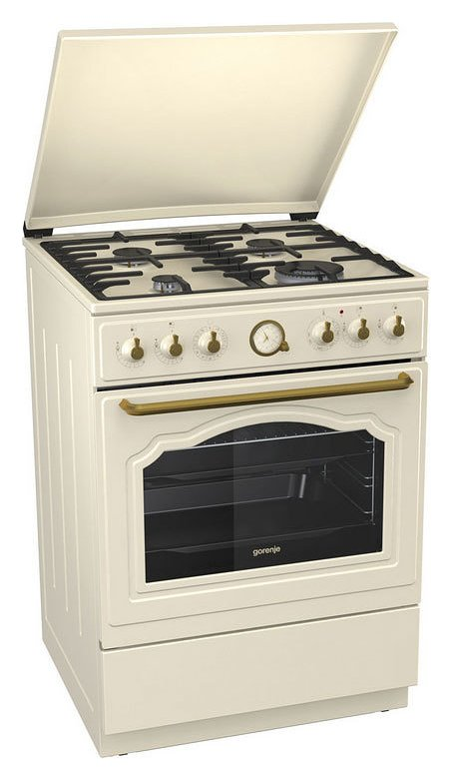
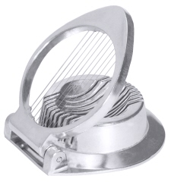
4. Aparate:
Pentru măsurat alimente
Pentru prelucrat materiile prime
Pentru prelucrat la cald și realizarea preparatelor
Pentru păstrarea și conservarea alimentelor

Slide 6
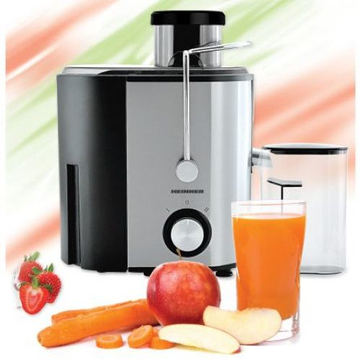
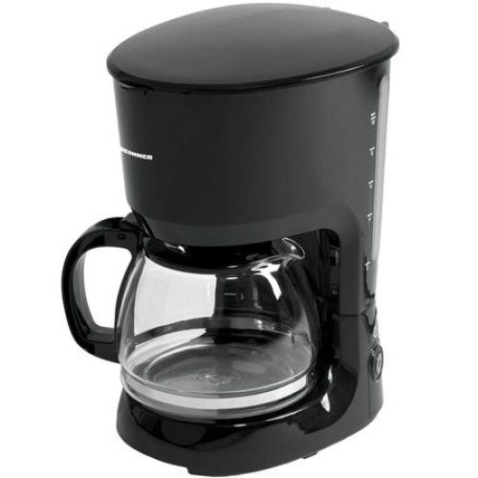
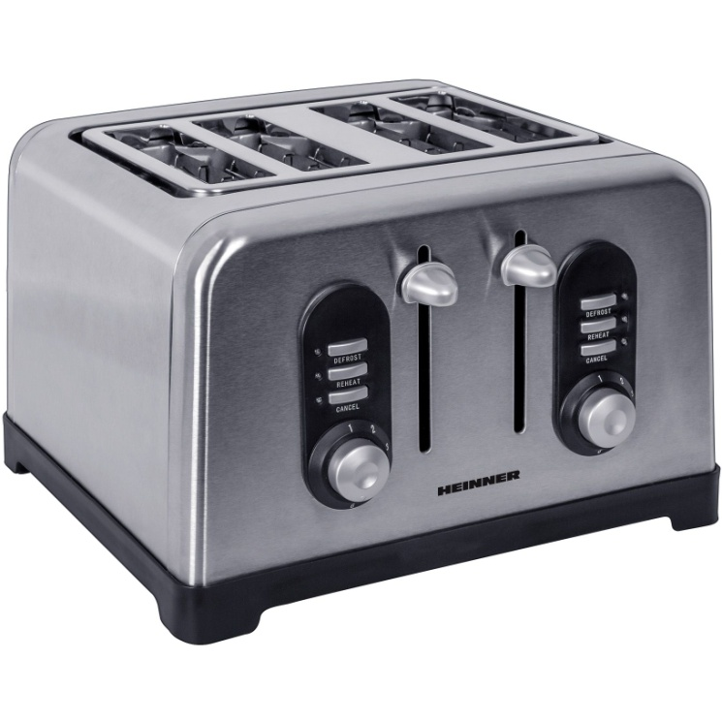
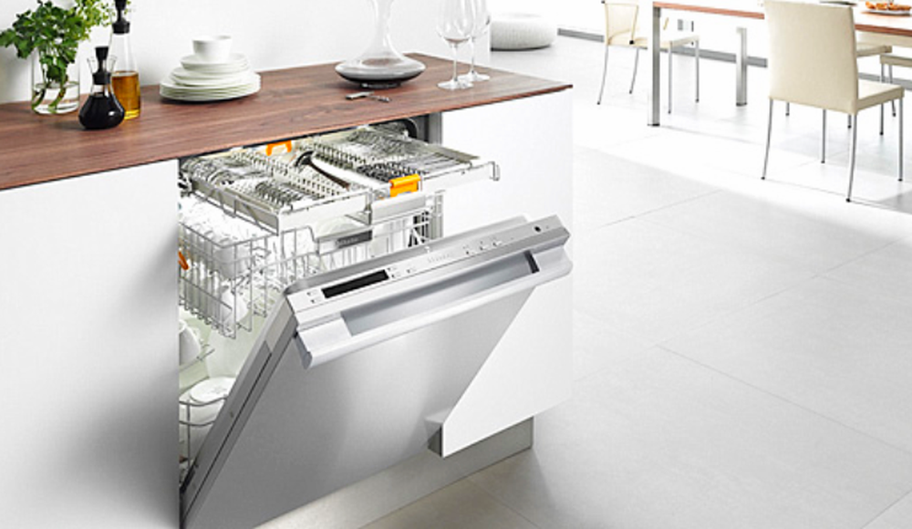
5. Echipamente auxiliare: cafetieră, prăjitor de pâine, storcător fructe, mașină de spălat vase

Slide 7
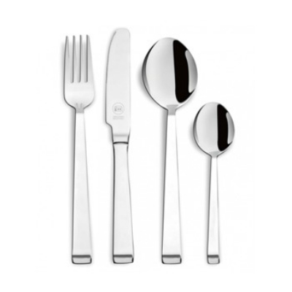
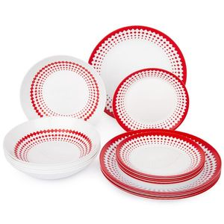
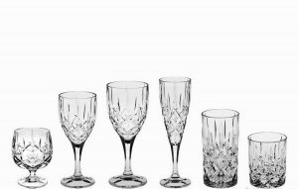
Pentru servirea mesei în bucătărie sau în alt spațiu se folosesc farfurii, tacâmuri și pahare.

Slide 8
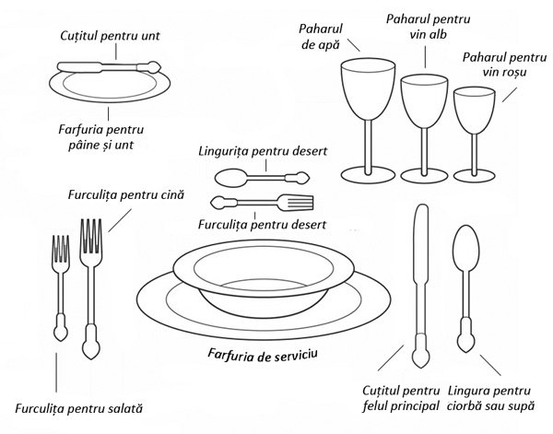
Aranjarea mesei

Slide 9
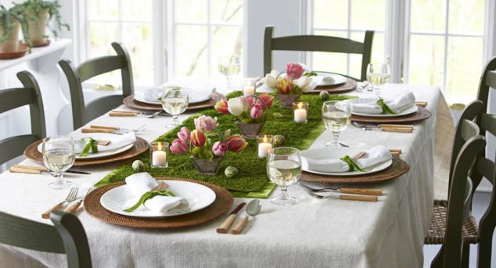
Decorarea mesei

Slide 10
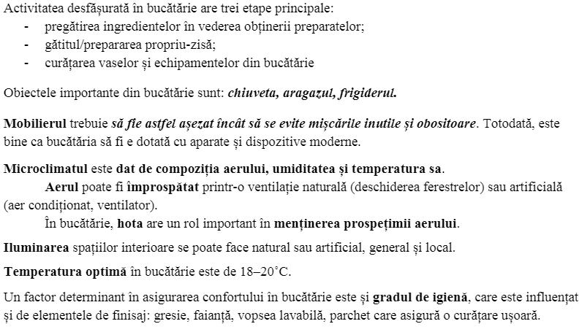
Factorii de confort în bucătărie

